Slide 1
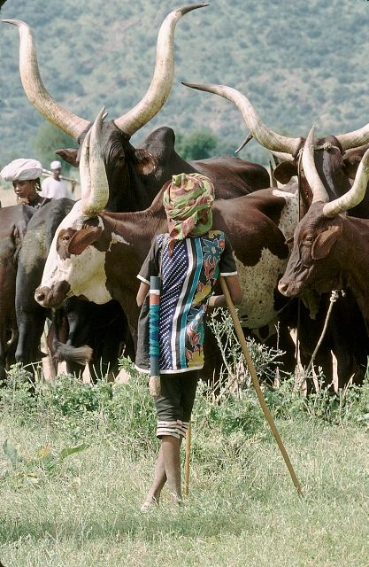
Aminata et sa vache

Slide 2
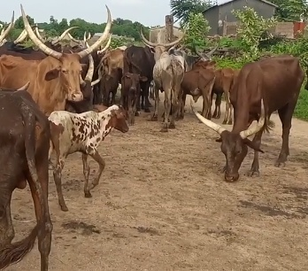
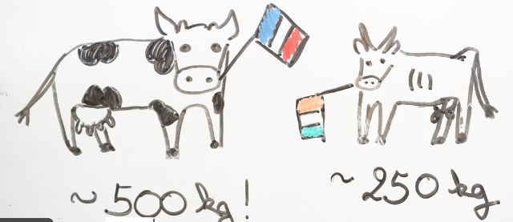
Deux types de vaches
Te rappelles-tu les différences entre les vaches africaines et les vaches européennes ?
Les vaches africaines :
Sont plus petites
Ont de longues cornes
Sont plus légères

Slide 3
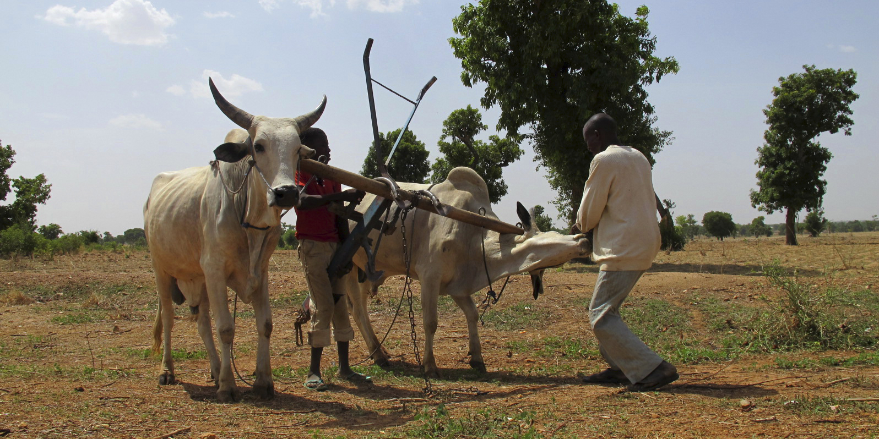
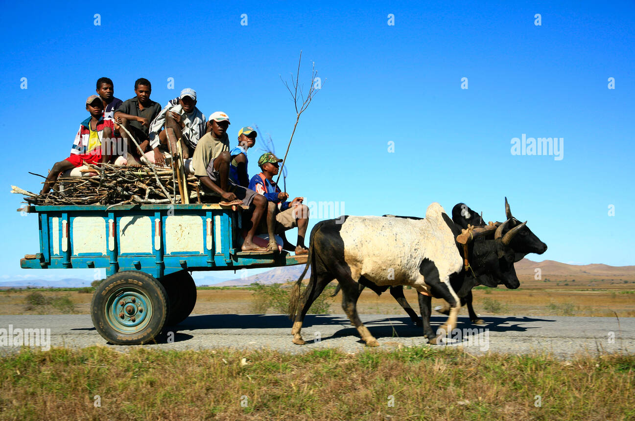
A quoi servent les vaches dans les champs ?
Les services rendus par la vache
Elles tirent les charrues qui labourent la terre
Elles transportent ce que la famille d’Aminata produit

Slide 4
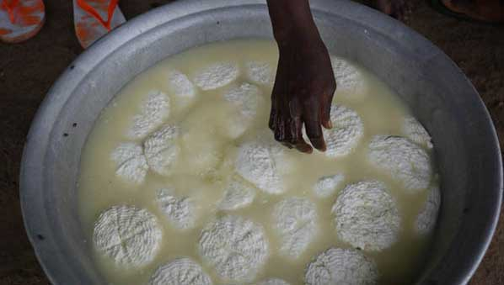
Les services rendus par la vache
Que devient le lait produit par les vaches ?
Il est transformé en fromage (ce qui permet de conserver le lait plus longtemps !)

Slide 5
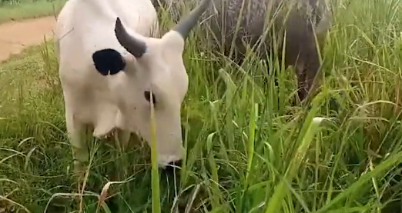
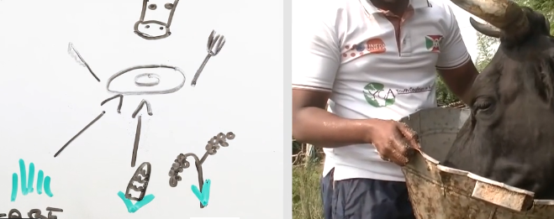
De quoi se nourrissent les vaches?
Les services rendus par la vache
D'herbe
De céréales et de restes de végétaux

Slide 6
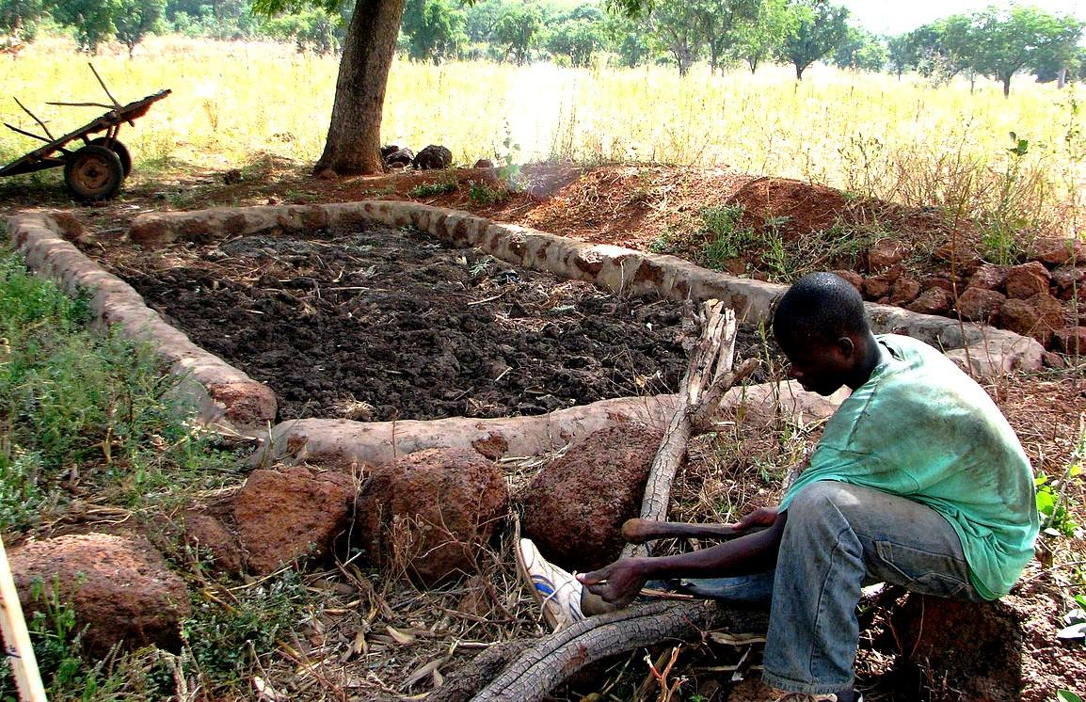
A quoi peuvent servir les bouses de vache ?
Les services rendus par la vache
Engrais naturel : les bouses enrichissent la terre, cela aide les plantes à pousser !
Du feu : les bouses séchées sont un combustible naturel !

Slide 7
Pourquoi dit-on que les vaches sont utilisées comme de l’argent ?
Les services rendus par la vache
Parce qu’elles ont beaucoup de valeur donc elles peuvent être échangées contre autre chose au marché, comme des médicaments par exemple.

Slide 8
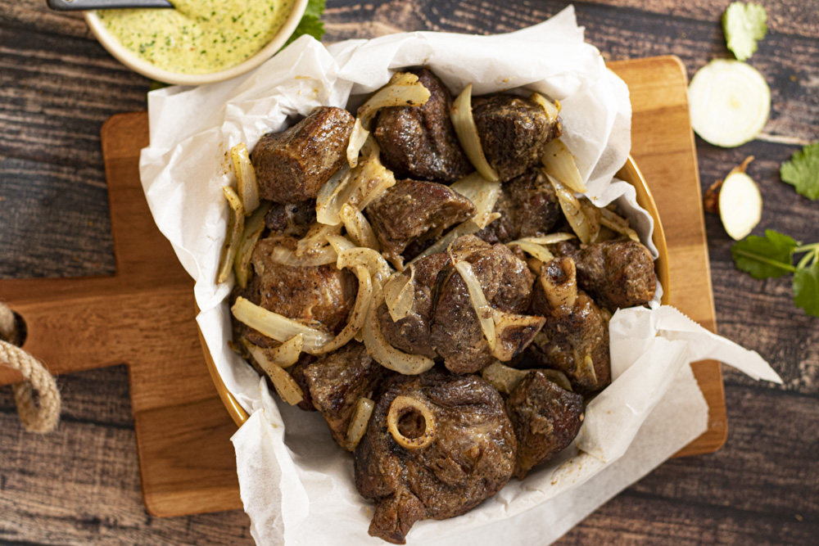
Te rappelles-tu d'une des dernières façons d’utiliser les vaches ?
Les services rendus par la vache
On utilise la viande de la vache pour nourrir plusieurs familles pendant plusieurs jours !
Mais cela arrive rarement car les vaches sont utiles pour tellement d’autres choses !

Slide 9
Les actions d'AVSF
Que fait AVSF pour aider les familles comme Aminata ?
Aider à soigner les vaches et les autres animaux de la ferme pour qu’ils restent en bonne santé
Aider à cultiver plus et plus sain !

Slide 10
A toi de jouer maintenant !
Défis pour la classe :
Dessine la ferme d’Aminata en représentant les différents rôles des vaches.
Fabrique une maquette de la ferme d’Aminata avec ta classe !
Avec ton groupe, choisi un animal parmi la ferme d'Aminata et représente ses services rendus.

